Slide 1
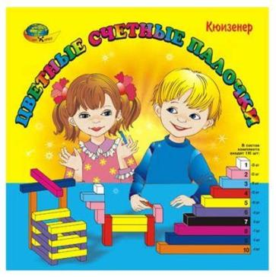
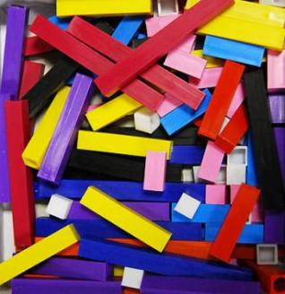
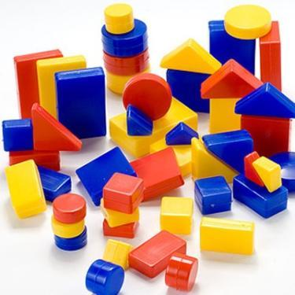
Семинар-практикум «Использование блоков Дьенеша и палочек Кюизенера в работе с детьми дошкольного возраста»

Slide 2
Цель: повышение профессионального мастерства участников семинара-практикума в вопросах использования блоков Дьенеша и палочек Кюизенера в процессе активного педагогического общения.
План проведения семинара-практикума
Теоретическое обоснование актуальности, эффективности применения логических блоков Дьенеша и палочек Кюизенера в развитие творческого потенциала детей
Практическая часть:
Мастер- класс: «Использование Блоков Дьенеша и палочек Кюизенера в развитие детей младшего дошкольного возраста»
Мастер-класс Мастер- класс: «Использование Блоков Дьенеша в старшей группе ДОУ»
3. Мастер-класс «Использование Блоков Дьенеша и палочек Кюизенера в подготовительной к школе группе»
Участникам предлагается несколько игр.
Рефлексия

Slide 3
Актуальность, эффективность применения логических блоков Дьенеша и палочек Кюзенера в педагогическом процессе ДОУ
Известно, что ведущий вид деятельности детей дошкольного возраста – это игра. В игре малыши узнают мир и усваивают систему отношений в обществе, развиваются, формируются как личности. Игра и игровые приёмы позволяют создать условия, при которых ребёнок усваивает знания самостоятельно, без принуждения со стороны взрослого. И это, конечно, стимулирует интерес к получению знаний.
В современных условиях, в мире новых компьютерных технологий и информационной цивилизации в познавательном развитии детей недостаточно научить их счёту, измерению, вычислению. Особо важная задача – формирование способности самостоятельно и творчески мыслить. В решении этой задачи главную роль играют развивающие игры, уникальные по своим развивающим возможностям дидактические материалы, такие как логические блоки Дьенеша и палочки Кюизенера. Эти пособия отличаются своими особенностями: универсальность, абстрактность, высокая эффективность. Использование этих игр позволяет развивать в детях творческое начало, которое проявляется в умении рассуждать, решать нестандартные задачи, генерировать идеи, сочинять сказки, фантазировать, конструировать и т. д.

Slide 4
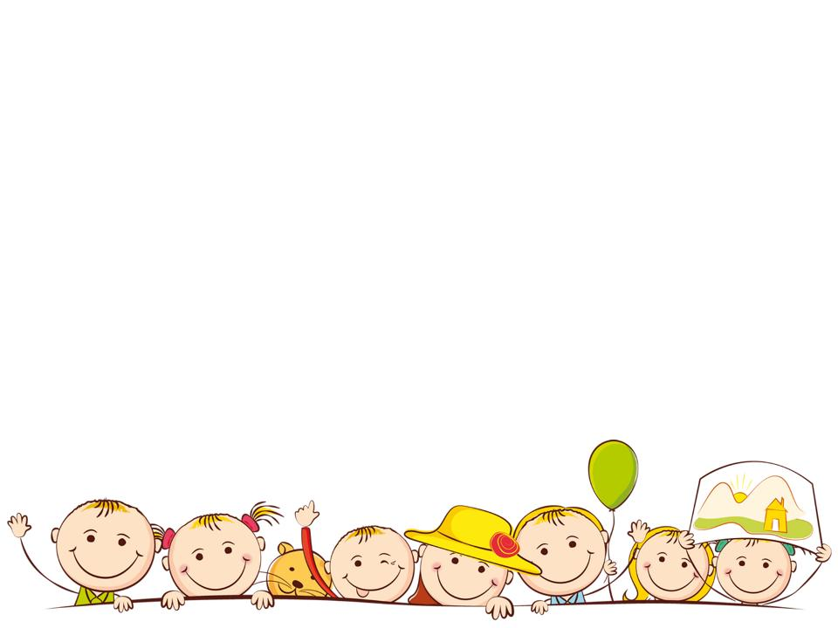
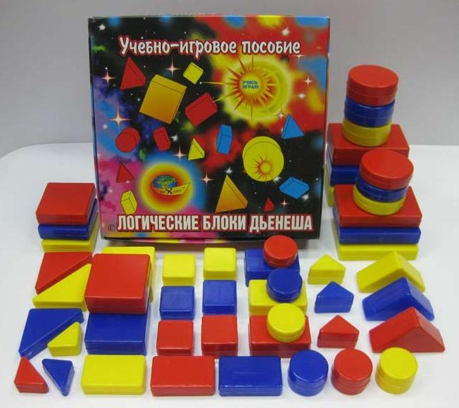
Логические блоки Дьенеша

Slide 5
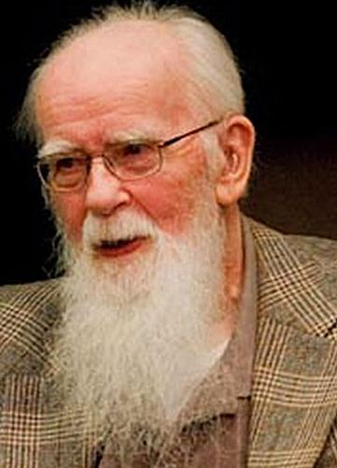
Автор данного пособия - Золтан Пал Дьенеш, венгерский математик психолог и педагог, профессор Шербрукского университета. Автор игрового подхода к развитию детей. Его идея заключается в освоении детьми математики посредством увлекательных логических игр, таким образом, что дети даже могут не подозревать, что изучают сложные математические концепции. Разработанные в 1960-х годах, блоки Дьенеша популярны во многих странах и применяются до сих пор в различных вариантах исполнения (объѐмные, плоскостные) для развития детей и подготовки к школе. Игры с блоками Дьенеша наглядно, на доступной основе знакомят дошкольников с формой, цветом и размером объектов, с математическими представлениями, начальными знаниями по информатике, развивают творческие способности, внимание, память и воображение. Играя с блоками Дьенеша, ребенок выполняет разнообразные предметные действия: группирует по признаку, группирует ряды по заданному алгоритму. У детей развивается способность к замещению и моделированию свойств, умению кодировать и декодировать информацию. Игры с блоками способствуют развитию речи, так как ребенок вынужден строить высказывания.

Slide 6
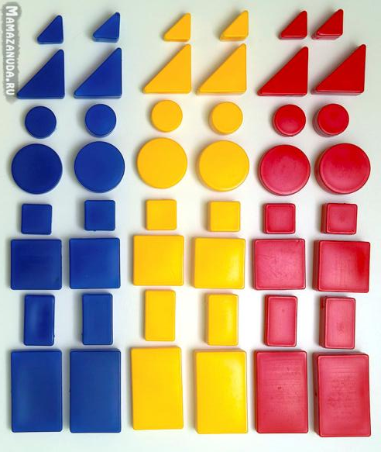
Логические блоки Дьенеша представляют собой набор из 48 геометрических фигур. а) четырех форм (круг, квадрат, треугольник, прямоугольник);
б) трех цветов (красный, синий, желтый); в) двух размеров (большой и маленький); г) двух видов толщины (толстый и тонкий).
В наборе нет ни одной одинаковой фигуры. Каждая геометрическая фигура характеризуется четырьмя признаками (цветом, формой, размером и толщиной).

Slide 7
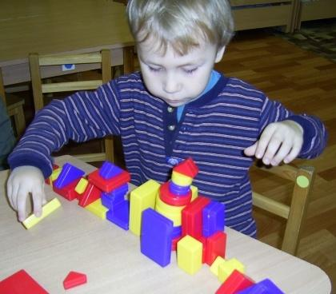
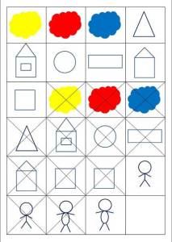
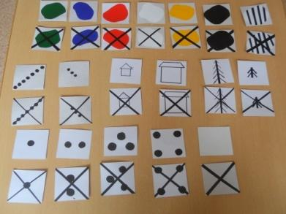
Этапы работы с блоками Дьенеша:
На первом этапе блоки Дьенеша используются, как обычный конструктор, который помогает знакомить с цветом, размером, формами.
На втором этапе можно знакомить детей со свойствами логических блоков с использованием карточек с изображением символов свойств, где цвет, размер и толщина различных блоков изображены условными значками.
На третьем этапе задания даются на кодирование и декодирование геометрических фигур или информации.

Slide 8
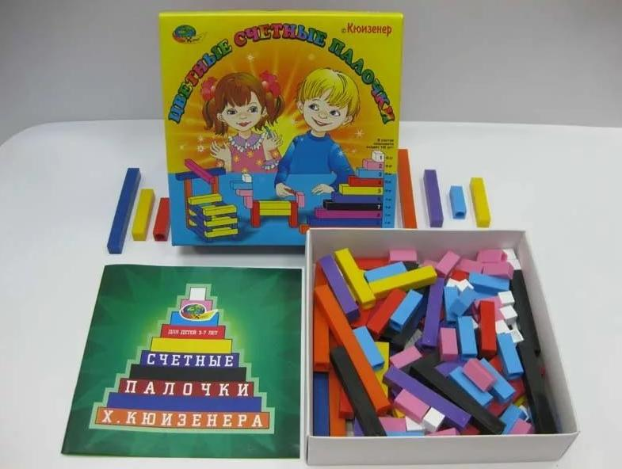
Цветные счетные палочки Кюизенера

Slide 9
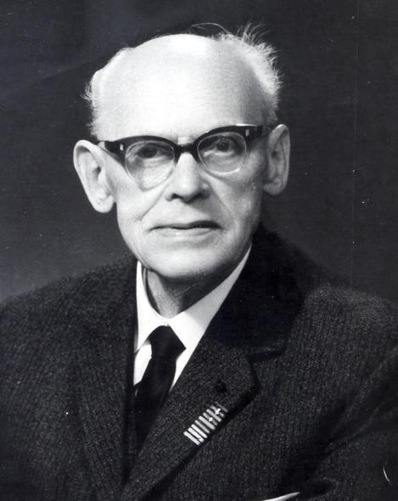
Данное пособие создал бельгийский математика Джордж Кюизенер (1891 – 1976) для помощи детям в освоении законов математики.
Долгое время он проработал учителем в начальных классах. Работая с детьми стал постепенно разрабатывать и внедрять свою методику обучения детей математическим способностям.
Кюизенер был сторонник того, что ребенок намного легче усваивает обучающий материал, если он перед глазами ребенка, как наглядное пособие. А еще лучше, если его можно потрогать и провести какие-то манипуляции, например поиграть.
Здесь и родилась идея, а потом и внедрение ее в жизнь в виде одноименных палочек, которые он сам придумал опираясь на идеи Марии Монтесори.
Так же Кюизенер является автором книги в которой подробно описана данная методика «Числа и цвета», или как их называл сам автор «числа в цвете».

Slide 10
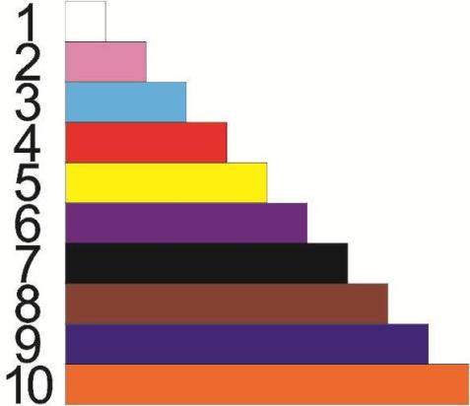
Числовая лесенка Кюизенера
Палочки в наборе имеют разную длину от 1 до 10 см и распределены по цветовым семействам, к каждому из которых, относятся палочки, объединенные по определенному соотношению в их величине. В «Красное семейство» составляют палочки розового, красного и бордового цветов, и соответствующие числам 2,4 и 8, то есть числам кратным 2. В «Синее семейство» – палочки голубого, фиолетового и синего цветов, соответствуют числам 3, 6 и 9, то есть числам кратным 3. В «Желтое семейство» входят палочки желтого и оранжевого цвета, соответствующие числам 5 и 10. Каждая палочка — это число, которое имеет цвет и конкретную величину.
белый квадрат — число 1 розовая палочка — число 2 голубая – число 3 красная – число 4 жёлтая – число 5 фиолетовая – число 6 чёрная – число 7 бордовая – число 8 синяя – число 9 оранжевая – число 10

Slide 11
Суть методики
Дети играя с палочками параллельно осваивают полезные навыки, нежели скучное и нудное заучивание. В дальнейшем ребенку будет интересно заниматься математикой. Данный материал позволяет формировать у детей представление о числе на основе счета и измерения; осуществлять разбор числа на составные части и определение предыдущего и последующего числа в пределах первого десятка; освоить навыки – сложения и вычитания; различать расположение предметов в пространстве; с помощью палочек полезно также составлять буквы и цифры.

Slide 12
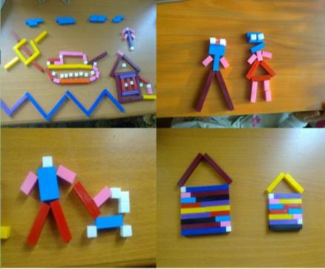
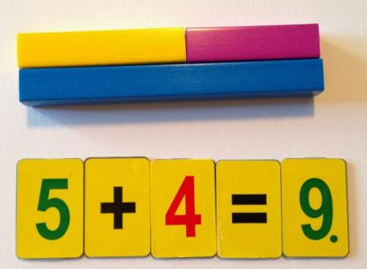
Работа с палочками проходит в 2 этапа:
На стадии игры ребёнок знакомится с материалом. Это помогает тренировать зрительное восприятие, а также мелкую моторику. Занятия напоминают игру с кубиками или мозаикой, то есть малыш выкладывает какие-то фигурки, строит башни или лесенки.
На стадии обучения ребенок через свои органы чувств формирует понятие состава числа и последовательности чисел. Этому способствуют упражнения, направленные на установление последовательности расположения линеечек по какому-то признаку (например, длине или цвету) и выполнение простых арифметических задач на сложение, вычитание и т.д.

Slide 13
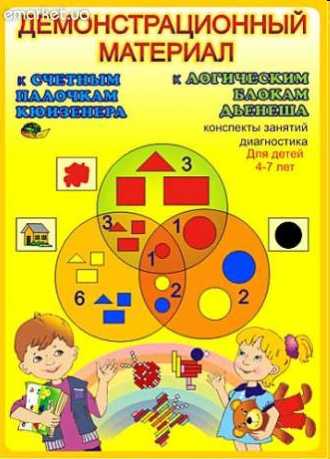
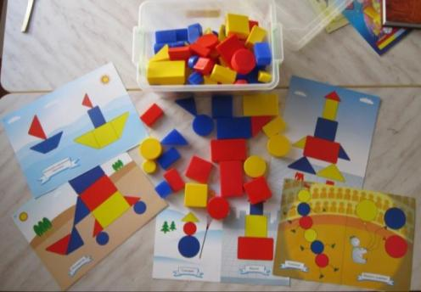
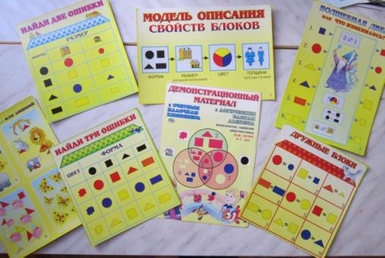
Методическое обеспечение

Slide 14
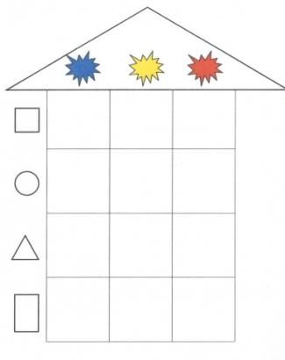
Мастер- класс:
«Использование Блоков Дьенеша и палочек Кюизенера в развитие детей младшего дошкольного возраста»
Дидактическая игра «Засели домик»
Цель: Развивать умение классифицировать и обобщать геометрические фигуры по признакам. Упражнять в счете. Развивать ориентировку в пространстве, внимание, логическое мышление, мелкую моторику.
Материал: Набор блоков Дьенеша, 4 - этажный дом с изображением двух признаков – цвета и формы.
Ход игры: Блоки живут в коробке, им там тесно и темно. Давайте их поселим в этот уютный 4 – этажный дом. Необходимо найти блоки, соответствующие данным свойствам (цвет и форма

Slide 15
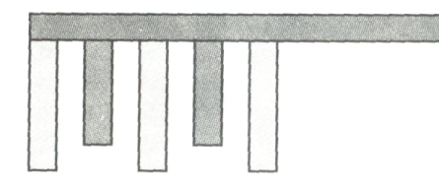
.
Дидактическая игра «Сушим полотенца»
Цель. Учить детей сравнивать предметы по длине; находить сходство между предметами; классифицировать предметы по длине и цвету, обозначать результаты сравнения словами (длиннее – короче, равные по длине).
Материал. Цветные счетные палочки: 1 коричневая, 5 желтых, 5 красных (на каждого ребенка).
Описание: На подносе лежат палочки двух цветов.
Задания
– Отложите в сторону одинаковые по длине палочки. Какого они цвета?
– Что надо сделать, чтобы узнать, каких палочек больше? (Положить палочки одного цвета под палочками другого цвета.)
– Сколько длинных (коротких) палочек? (Много, сколь ко – столько, поровну.)
– Положите коричневую палочку перед собой. (Показ.) Это – веревочка. Палочки желтого и красного цвета – «полотенца». Давайте повесим «полотенца» сушиться на веревочке. Сначала повесьте длинное, потом короткое, снова длинное «полотенце». Какое теперь надо вешать «полотенце»? (Короткое.) Развесьте все «полотенца». Дотрагиваясь пальцем до «полотенца», называйте его цвет: желтое, красное, желтое…
Вопросы
– Сколько желтых «полотенец»? (Много.)
– Сколько красных «полотенец»? (Много.)
– Какого цвета «полотенец» больше (меньше)? Как это можно узнать? Что нужно для этого сделать? (Приложить «полотенце» желтого цвета к «полотенцу» красного цвета.)

Slide 16
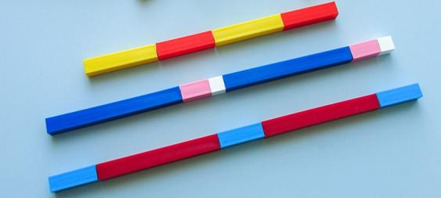
Дидактическая игра «Бусы»
Цель. Учить детей классифицировать предметы по длине; сравнивать группы предметов по количеству входящих в них элементов; обозначать словами результат сравнения (больше, меньше, столько - сколько).
Материал. Цветные счетные палочки: белые, розовые, голубые; карточка.
Описание
Педагог предлагает детям разложить палочки по цветам. Проверяет правильность выполнения задания, затем говорит: «Сегодня мы будем делать из этих палочек цепочку в такой последовательности: сначала положите белую, потом розовую, голубую, снова белую. Продолжите ряд до конца».
Дети раскладывают палочки одну под другой и определяют, палочек какого цвета больше. После этого можно предложить детям собрать цепочку снова в той же последовательности, подумать и сказать, кому бы они хотели подарить эти цепочки.

Slide 17
Игра «Разноцветные вагончики»
Цель. Учить детей классифицировать предметы по цвету и длине. Учить работать по алгоритму; сравнивать предметы по длине; определять, в каком поезде больше вагонов, без счета («столько – сколько», «поровну»).
Материал. Цветные счетные палочки: 5 голубых, 5 желтых, 1 розовая (на каждого ребенка).
Описание: Дети сидят напротив друг друга.
У каждого ребенка набор палочек: 5 голубых, 5 желтых, 1 розовая.
Вопросы и задания
– Сколько всего палочек на подносе?
– Отложите палочки голубого цвета в одну сторону, а желтого цвета в другую.
– Сколько палочек каждого цвета?
– Загадка: в поле лестница лежит, дом по лестнице бежит. Что это? (Поезд.)
Воспитатель предлагает детям выложить из палочек поезд. Розовая палочка – паровоз, вагончики будут чередоваться: голубой – желтый и так до конца.
По окончании работы педагог уточняет:
– Чей поезд длиннее?
– Назовите по порядку цвет каждого вагона.
– Что вы можете сказать о вагончиках, сравнив их?
– Проверьте друг у друга, правильно ли чередуются вагоны по цвету.

Slide 18
Мастер- класс:
«Использование Блоков Дьенеша в старшей группе ДОУ»
Игра – сказка « В царстве блоков»
Материал: Блоки Дьенеша по одной коробке на три человека.
Цель: знакомить с блоками, их свойствами, развивать внимание, умение выевлять свойства (размер, форму, толщину), воображение, творческое мышление.
Описание игры: Дети выбирают цвет своего царства (желтый,синий,красный). Воспитатель рассказывает сказку, а дети назначают блоки на роли героев, и строят из них своё царство.
«В некотором царстве, в некотором государстве жил – был царь. Он был сильный, большой, толстый и похож на прямоугольник (дети выбирают блок – большой толстый прямоугольник). У царя была царица, очень похожая на него, только тоньше, (Выбираем блок – большой тонкий прямоугольник). Жили они очень счастливо, и был у них один ребенок он пахож на маму только маленький, (Выбираем блок маленький тонкий прямоугольник). И вот однажды они решили поехать в лес на прогулку. Маленькому принцу очень нравилось кататься в карете, которая была большая и тоненькая треугольной формы, (Выбираем блок – большой тонкий треугольник). Они долго гуляли по лесу, и нашли полянку. На этой полянке маленький принц увидел двух зайчат. Зайчата были маленькими круглой формы, (Выбираем блоки – маленькие круги).
Эта прогулка всем очень понравилась!

Slide 19
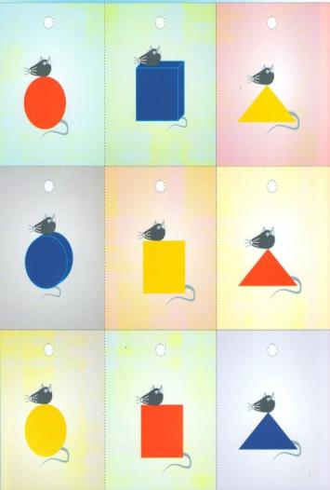
Подвижная игра «Кошки – мышки»
Цель: правильно называет свойства фигур, использует эти знания в игре.
Материал: маска кошки, жетоны для мышей и блоки для кота (из пособия «Праздник в стране блоков»)
Ход игры.
Дети выбирают жетоны мышей и надевают их через голову, встают в хоровод. Посередине хоровода кот «Васька», рядом с ним блоки .
Хоровод движется со словами:
Мыши водят хоровод,
На лежанке дремлет кот.
Тише мыши, не шумите,
Кота Ваську не будите.
Вот проснется Васька кот,
И разгонит хоровод.
На последнем слове, «хоровод» кот быстро берет один из блоков и поворачивается вокруг, чтобы все мыши его увидели. Его блок – информация для мышей, каких именно «мышей» он собирается ловить. После слов «1,2,3,4,5 – начинаю догонять», - кот ловит мышей. Одна из пойманных мышей становится «котом».

Slide 20
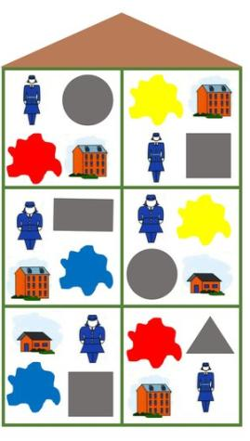
Мастер-класс
«Использование Блоков Дьенеша и палочек Кюизенера
в подготовительной к школе группе»
Дидактическая игра «Заселим в домики»
Задачи: Развивать умение анализировать, выделять свойства фигур, классифицировать.
Материал: Комплект логических блоков Дьенеша, таблицы с изображением символов
Ход игры: Перед детьми таблица. Ребенку нужно помочь каждой фигуре попасть в свой домик, ориентируясь на знаки-указатели.
Дидактическая игра «Цепочка»
Цель: Развитие умения анализировать, выделять свойства фигур, находить фигуру по заданному признаку.
Материал: Набор логических блоков Дьеныша.
От произвольно выбранной фигуры постарайтесь построить как можно более длинную цепочку. Варианты построения цепочки:
Чтобы рядом не было фигур одинаковой формы (цвета, размера, толщины);
Чтобы рядом не было одинаковых по форме и цвету фигур (по цвету и размеру, по размеру и толщине и т.п.);
Чтобы рядом были фигуры одинаковые по размеру, но разные по форме и т.д.;
Чтобы рядом были фигуры одинакового цвета и размера, но разной формы (одинакового размера, но разного цвета).

Slide 21
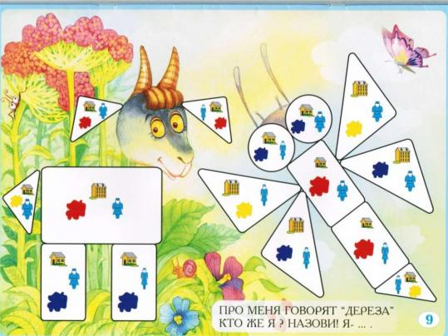
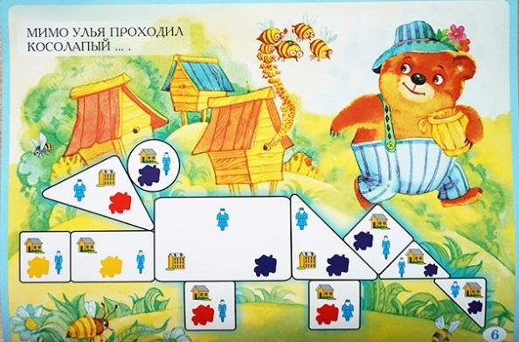
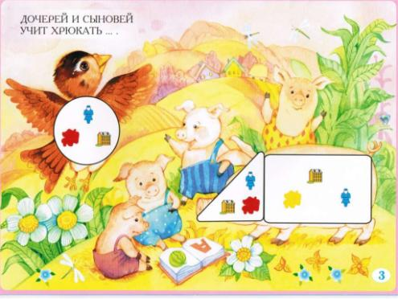
Задания из альбома «Лепим нелепицы»

Slide 22
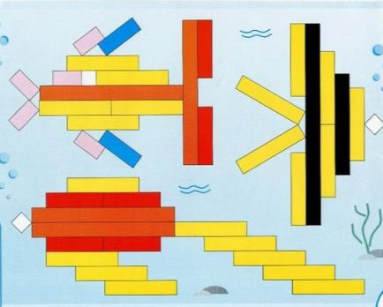
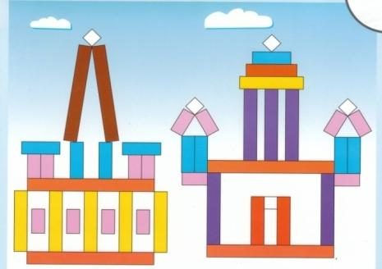
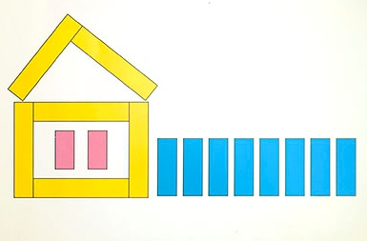
Игра «Придумай узор» направлена на развитие творческого воображения.
Материал. Цветные счетные палочки
Цель: Развивать умение детей воспроизводить предметы по представлению; сравнивать предметы по величине; находить сходства и различия между предметами. Развивать умение составлять описательный рассказ.
Правила игры: Составление сюжетной картинки и сочинение мини-рассказа о ней.
(одно правило нельзя перемешивать палочки по цвету)

Slide 23
Вывод:
Опыт российских педагогов показал эффективность использования данных пособий, как игрового материала в работе с детьми дошкольного и начального школьного возраста. Игры и занятия с палочками Кюизенера и блоками Дьенеша доставляют детям интеллектуальное удовольствие, воспитывают у детей настойчивость, целеустремленность, силу воли. Положительно влияют на саморазвитие ребенка, его самостоятельность, самоорганизацию, самовыражение, самоконтроль.

Slide 24
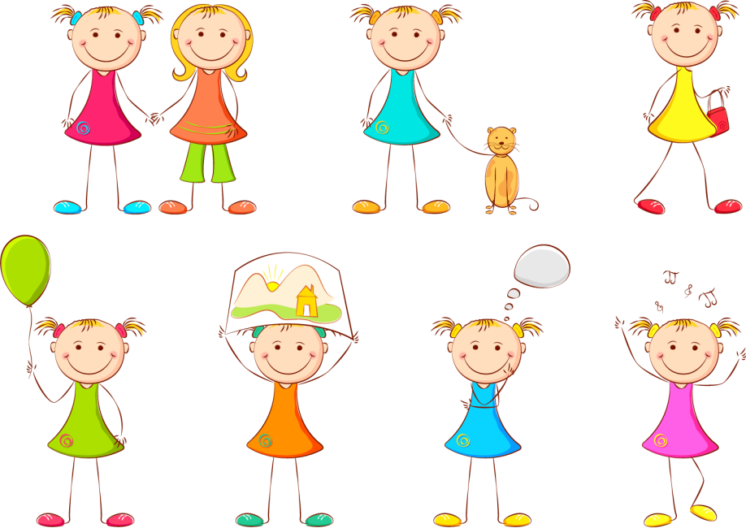
Рефлексия

